Slide 1

国 际 金 融 学
第九章 国际资本流动

Slide 2
第一节 国际资本流动概述
第二节 国际资本流动的经济影响与控制
第三节 国际资本流动理论
第四节 货币危机理论

Slide 3
第一节 国际资本流动概述
一、国际资本流动的概念
国际资本流动是指资本从一个国家或地区，转移到另
一个国家或地区。分为资本流出和资本流入：资本流出是
指资本从国内流向国外，如本国企业在国外投资建厂、购
买外国发行的债券、外国企业在本国的资本金返回和本国
政府支付外债的本金等等；资本流入是指资本从国外流向
国内，如外国企业在本国投资建厂、本国政府和企业在外
国发行债券、本国企业抽回在外国的资本金和本国政府收
取外国的偿债款项等等。

Slide 4
二、国际资本流动的类型
（一）长期资本流动
长期资本流动是指使用期限在一年以上，或未规定
使用期限的资本流动。
1.直接投资
（1）定义
直接投资是指投资者把资金投入另一国的工商企业，
或在那里新建生产经营实体的行为。包括获取新股权资
本、利润再投资、公司内部单位之间的长期借款净额等
内容，并且是以谋取企业经营管理权为核心。

Slide 5
（2）特征
①投资者通过拥有股份，掌握企业的经营管理权；
②能够向投资企业一揽子提供资金、技术和管理经验；
③不直接构成东道国的债务负担。
（3）组织形式
①单独投资，即在国外建立独资的生产经营实体；
②联合投资，即在国外建立合资的生产经营实体。

Slide 6
（4）分类
①资源导向型投资；
②出口导向型投资；
③降低成本型投资；
④研究开发型投资；
⑤发挥潜在优势型投资；
⑥克服风险型投资。

Slide 7
2.证券投资
（1）定义
证券投资也称间接投资，它是指投资者在国际
证券市场上，以购买外国政府和企业发行的中长期
债券，或购买外国企业发行的仅参加分红的股票方
式所进行的投资。

Slide 8
（2）特征
①投资者购买债券和股票，是为了获得利息。股息
和证券买卖差价收入；
②在国际证券市场上发行债券，构成发行国的对外
债务；
③国际证券可以随时买卖或转让，具有市场性和流
动性。

Slide 9
3.国际贷款
（1）定义
国际贷款主要是指1年以上的政府贷款。国际金融机
构贷款和国际银行贷款。
（2）特征
①不涉及在外国建立生产经营实体，或收购企业的股权；
②不涉及国际证券的发行和买卖；
③贷款收益是利息和有关费用，风险主要由借款者承担；
④构成借款国的对外债务。

Slide 10
（3）分类
①政府贷款：指各国政府与政府之间的贷款，这种贷
款的利率低、期限长，有些甚至是援助性的无息贷款；
②国际金融机构贷款：指世界性和区域性的国际金融
机构对其会员国提供的各种贷款，主要用于会员国平衡国
际收支逆差，支持会员国从事基础设施建设等，利率低，
期限长；
③国际银行贷款：指国际商业银行提供的中长期贷款，
这种贷款可由一家银行单独提供，也可由辛迪加银团提供，
用途自由、金额大、期限长，但利率和费用较高。

Slide 11
（二）短期资本流动
1.定义
短期资本流动是指期限为一年或一年以内的资本流动。
2.分类
（1）贸易性资本流动：指由国际贸易而引起的国际间资本转移。为结清国际贸易往来导致的债权与债务，货币资本就必然从一个国家和地区流向另一个国家和地区，从而形成贸易性资本流动。这种资本流动，一般是从商品进口国流向商品出口国，带有明显的不可逆转性。

Slide 12
（2）金融性资本流动：指由各国经营外汇的银行和其他
金融机构之间的资金融通而引起的国际间资本转移。这
种资本流动主要是为银行和金融机构调剂资金余缺服务
的，其形式包括套汇、套利、掉期、头寸调拨以及同业
拆借等。

Slide 13
（3）保值性资本流动：指为保证短期资本的安全性与
盈利性，采取各种避免或防止损失措施而引起的国际间
资本转移。促使保值性资本流动的主要原因是：国内政
局动荡，资本没有安全保障；外汇汇率波动较大，资本
价值面临损失；外汇管制或征税过高，资本的流动性受
到威胁等。

Slide 14
（4）投机性资本流动：指利用国际金融市场利率、汇率、
金价、证券和金融商品价格的变动与差异，进行各种投
机活动而引起的国际间资本转移。这种资本流动是以获
取差价收益为目的。

Slide 15
三、当代国际资本流动的特征
（一）资本流量增大。
（二）资本结构改变。
（三）资本流向仍以发达国家为主，但发展中国家地位
有显著上升。
（四）跨国公司成为国际资本流动的重要载体。
（五）资本行业分布变化。
（六）投资主体多元化。

Slide 16
第二节 国际资本流动的经济影响与控制
一、长期资本流动对经济的影响
（一）对资本输出国经济的影响
1.积极影响
（1）提高资本的边际效益。
（2）带动商品和劳务的出口。
（3）有助于克服贸易保护主义壁垒。
（4）有利于提高国际地位。
2.消极影响
（1）可能妨碍国内经济的发展。
（2）面临较大的投资风险。
（3）增加潜在的竞争对手。

Slide 17
（二）对资本输入国经济的影响
1.积极影响
（1）缓和资金短缺的困难
（2）提高工业化水平
（3）扩大产品出口
（4）创造就业机会
2.消极影响
（1）可能损害经济发展的自主性
（2）可能造成沉重的债务负担
（3）掠夺资源和挤占市场
（4）全面控制合资企业

Slide 18
（三）对世界经济的影响
1.提高世界总产量和投资收益率。
2.使国际金融市场日趋成熟。
3.加快全球经济一体化进程。

Slide 19
二、短期资本流动对经济的影响
（一）对国际贸易的影响
国际间的短期资本流动，如预付货款、延期付款、
票据贴现和短期信贷等，有利于贸易双方获得必要资金
和进行债权债务的结算，从而保证国际贸易的顺利进行。
但是，资本在短期内大规模的转移，很可能使利率和汇
率出现频繁变动，从而增加国际贸易中的风险。

Slide 20
（二）对国际收支的影响
当一国的国际收支出现暂时性逆差时，该国货币的汇率会下跌，如果投机者认为这种下跌只是暂时的，他们就会按较低的汇率买进该国货币，等待汇率上升后再卖出该国货币，这样就形成了短期资本内流，从而有利于减少国际收支逆差。当一国的国际收支出现暂时性顺差时，该国货币的汇率会上升，如果投机者认为这种上升只是暂时的，他们就会以较高的汇率卖出该国货币，等待汇率下跌后再买进该国货币，这就形成了短期资本外流，从而有利于减少国际收支顺差。由此可见，短期资本流动能够调节暂时性国际收支不平衡。当一国出现持久性国际收支不平衡时，短期资本流动则会加剧这种国际收支不平衡。例如：一国出现持续性逆差，该国货币的汇率便会持续下跌，如果投机者认为汇率还将进一步下跌，他们就卖出该国货币，买入外国货币，从而造成资本外流，扩大该国的国际收支逆差。反之，一国出现持久性顺差，该国货币的汇率便会持续上升，如果投机者认为汇率还将进一步上升，他们就买入该国货币，卖出外国货币，从而造成资本内流，扩大该国的国际收支顺差。

Slide 21
（三）对货币政策的影响
短期资本的流动性强，而且对货币政策的变化十分
敏感。当一国政府企图实行货币紧缩政策时，从其他国
家抽调而来的短期资本就会降低货币紧缩政策的力度；
当一国政府企图实行货币膨胀政策时，从本国抽逃出去
的短期资本又会削弱货币膨胀政策效果。一般说来，短
期资本的频繁流动不利于维护各国货币政策的独立性和
有效性。

Slide 22
（四）对国际金融市场的影响
短期资本流动有利于资金融通，同时还可以转化为
长期资本流动，它对国际金融市场的发育和成长有积极
的作用。但是，短期资本，特别是投机资本在国际间迅
速和大规模地流动，会使利率与汇率大起大落，造成
国际金融市场的动荡局面。

Slide 23
三、对国际资本流动的控制
（一）颁布有关资本流动的政策和法规。
根据国民经济发展的需要，制定一系列的政策和法
规，以引导或控制国际资本流动的方向和规模。
（二）实行外汇管制。
通过实行外汇管制，以限制资本流动，特别是投机
性资本流动。
（三）确立利用外资的适度规模。
综合考虑国际惯例和基本国情，确定利用外资的适
度规模。利用外资的规模过大，会加重国民经济的压力，
还会出现偿还债务的困难，这时政府就有必要强化对资
本流动的限制。

Slide 24
（四）加强国际间的政策协调。
由于金融交易相对自由和金融市场国际化，大量资本
可能因各国货币政策的不协调，而在国际间频繁流动并对
金融市场形成强烈的冲击。因此，加强国际间的政策协调，
对限制资本流动、维护金融市场稳定具有重要作用。
（五）发挥国际金融机构的作用。
利用国际货币基金组织、世界银行等国际金融机构的
经济实力和政治影响，为国际金融市场的稳定做出努力。

Slide 25
第四节 货币危机理论
货币危机是指在市场参与者对一国固定汇率失去信心的情况下，通过外汇市场进行抛售等操作导致一国固定汇率崩溃、外汇市场持续动荡的带有危机性质的事件。
从20世纪70年代以来，货币危机理论的发展分为三阶段：
第一代货币危机理论：以1979年的克鲁格曼模型为主。
第二代货币危机理论：从80年代中期开始，以奥波斯特费尔德的“预期自我实现型货币危机”（Expectations Self-Fulfilling Currency Crisis）为代表。
货币危机新论：从1997年亚洲金融危机开始，涌现了数以千计的文献和众多不同的观点。

Slide 26
一、第一代货币危机理论——克鲁格曼危机理论
（一）基本思想
克鲁格曼理论认为，政府过度扩张的财政货币政策会导致经济基础恶化，它是引发对固定汇率的投机攻击并最终引爆危机的基本原因。
（二）主要内容
1.理论框架
运用国际收支货币分析法的理论框架来分析货币危机的发生过程：
政府持续扩张国内信贷来融通财政赤字，外汇储备随国内信贷的增长而持续流失。如果一国对国际储备水平设定最低限，则当该国国际储备低于这一下限时，政府将宣告放弃平价，汇率大幅贬值后自由浮动。

Slide 27
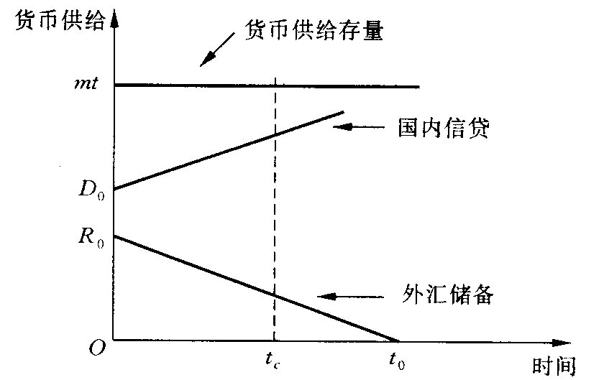

Slide 28
2. 投机冲击
以上分析没有考虑投机者的心理预期因素。如果投机者对经济基本面因素有比较正确的预期即完全预期，必然会对未来汇率的大幅贬值提前作出反应。例如，当投机者根据基本面的真实情况预期到固定汇率制的崩溃，往往会提前以当前固定汇率购入外汇。如市场上的投机者在某一时刻一致抛售本币抢购外汇，就形成对该国固定汇率制的投机冲击。这一投机冲击一般发生在原有外汇储备下降为零前（t_{c}点）、并将造成本国外汇储备加速耗尽，使政府被迫放弃固定汇率制。因此，投机者的完全预期加速了固定汇率制的崩溃。

Slide 29
引进影子浮动汇率概念说明投机攻击的时间选择问题，“影子浮动汇率”是指在没有政府干预下，外汇市场自由浮动时确定的汇率水平。信贷扩张会使影子汇率水平不断降低，当影子浮动汇率降至与固定汇率相等的那一点时，投机者就会发动攻击，但名义汇率水平本身在此时尚未发生变化，政府会动用储备来保卫固定汇率。随着投机攻击的进一步加强和羊群效应的扩大，政府储备会迅速耗尽，于是固定汇率制崩溃，汇率大幅度贬值。

Slide 30
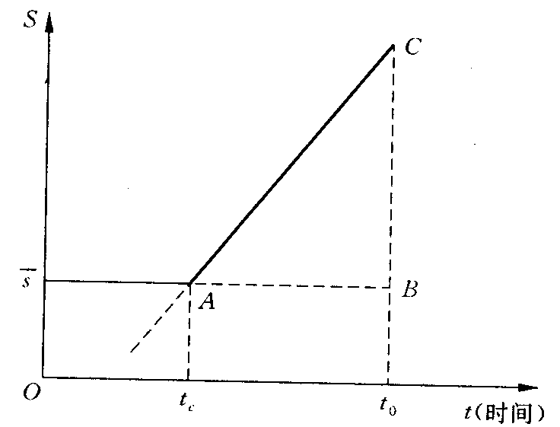
图中表示固定汇率水平，AC线表示影子浮动汇率的变动。在国内信贷不断扩张的情况下，储备不断流失，影子汇率持续贬值。如果不考虑投机因素，当储备降至最低限时，固定汇率制崩溃，汇率由图中的B点跳跃至C点。在投机者完全预期的情况下，当影子汇率与固定汇率相等时，投机者就会发动攻击，使固定汇率制提前崩溃。（期初储备存量越高，信贷扩张速度越低，货币危机的发生也就越晚。）

Slide 31
（三）评价
1. 贡献：
（1）货币危机成因： 由于政府宏观政策与维持固定汇率两种政策目标之间发生冲突，政府扩张政策将经济推向货币危机之中。
（2）危机发生机制： 强调投机攻击导致储备下降至最低限是货币危机发生的一般过程。在这一过程中，中央银行基本上处于被动的地位，预期只是使货币危机发生的时间提前，储备存量则是决定平价放弃与否的中心变量。
（3）政策含义： 紧缩性财政货币政策是防止货币危机发生的关键。鉴于货币危机的原因在于经济基础，投机性攻击只是外在条件，因此诸如从国外借款、限制资本流动等措施只能暂时性地稳定汇率，如果没有基本经济政策的调整，固定汇率制最终仍将崩溃。
在相当长的时期内，国际上发生的货币危机大都属于这一类型，20世纪70年代以来墨西哥三次货币危机，1982年的智利货币危机等都是这一类型。

Slide 32
2.局限性
模型的结论是在最简化的前提条件下得出的，遗漏了许多重要的可能性，而这些可能性在现实的经济生活中恰恰可能是引起或影响货币危机的重要因素。后来的经济学家主要围绕着以下两个问题扩展：（1）究竟有哪些具体因素可能导致危机的发生（2）什么因素决定了危机的具体爆发时间？这些研究不仅结合或引发出经济学的前沿课题（例如信息和预期研究），还为第二代货币危机理论的产生奠定了基础。特别是进入20世纪90年代以来，投机性资金流动对宏观经济的冲击越来越大，往往在经济基本面还比较健康时，也会引发货币危机。于是，第二代货币危机模型应运而生。

Slide 33
二、第二代货币危机理论—预期自我实现型模型
（一）基本思想
第一代货币危机理论提出了这样的假定：只有在基本面出现问题时，投机者才会对一国的货币发起攻击。第二代货币危机理论（Obstfeld）则提出了崭新的思路。它认为，投机者之所以对货币发起攻击，并不是由于经济基础的恶化，而是由贬值预期的自我实现所导致的。从理论上讲，当投机攻击爆发后，政府可以通过提高利率以抵销市场的贬值预期，吸引外资获得储备来维持平价。但是，如果提高利率维持平价的成本大大高于维持平价所能获得的收益，政府就会被迫放弃固定汇率制。反之，投机者是否继续攻击也视攻击对投机者带来的成本收益而定。所以，固定汇率制是否能够维持是成本一收益比较分析的结果。

Slide 34
（二）主要内容
1.投机者行为分析
投机冲击的出现有可能与经济基本面因素无关，而是在国际短期资金流动独特的内在运动规律下，主要由心理预期因素导致的。因此，一国可能在没有实施扩张性政策、外汇储备充足的情况下，突然面临投机冲击而发生货币危机。
投机者是否对一国货币进行攻击需要进行成本收益分析：投机者攻击成本是本币利率，预期收益则是持有外汇资产期间外币的利率加上预期本币贬值所得收益。只要预期投机攻击成功后该国货币贬值幅度超过该国提高利率后两国利率之间的差幅，投机者就会进行投机攻击。投机者最终能否取得成功，还取决于投机者掌握的投机资金数量、羊群效应是否发生。政府态度的坚决性，以及政府之间的国际协调和合作是否及时有效。

Slide 35
2. 政府行为分析
从理论上，政府提高利率可以提高投机者进行投机攻击的成本，政府应该总可以通过提高利率来维持固定汇率制。但提高利率也是有成本的，当提高利率来维系固定汇率制的成本大大高于收益时，政府将被迫放弃固定汇率制
提高利率以维持平价的成本：第一，如果政府债务存量很高，高利率会加大预算赤字；第二，高利率不利于金融稳定，利率过高会导致股市暴跌、房地产价格低迷；第三，高利率意味着经济紧缩，带来衰退与高失业率
提高利率维持平价的收益：第一，消除汇率自由浮动给国际贸易与投资带来的不利影响，能够创造较为稳定的外部环境；第二，发挥固定汇率的“名义锚”作用，遏制通货膨胀；第三，政府可以在对汇率的维持中获得政策一致性的名声，这在政府政策对象是具有理性预期的公众时是极为重要的，使政府以后的经济政策容易收到成效。

Slide 36
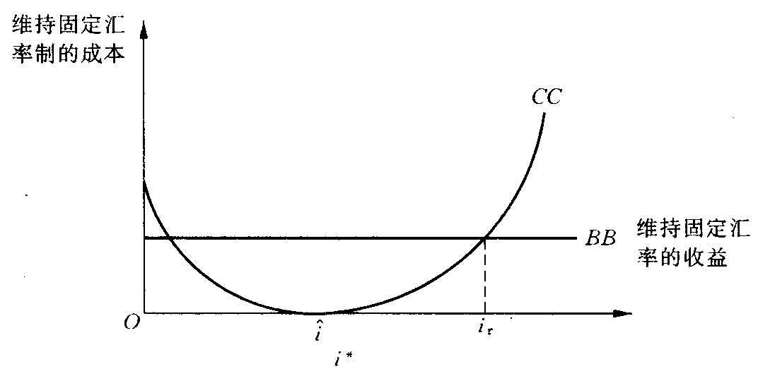

Slide 37
（三）评价
1. 贡献：
（1）货币危机发生的隐含条件是宏观经济中多重均衡的存在。经济中存在两重均衡，分别对应着公众对固定汇率制能否维持的不同预期，每种预期都是自我实现的。其中，“好的均衡”是公众的贬值预期为零，从而使汇率保持稳定；另外一种均衡是贬值预期，当这种预期达到一定程度时，政府将不断提高利率以维护平价直至最终放弃，这种均衡的结果就是货币危机。由“好的均衡”向货币危机的跳跃往往是一些与经济基础完全无关的事件“黑子现象”所导致的。

Slide 38
（2）政府为抵御投机冲击而持续提高利率直至最终放弃固定汇率制是货币危机发生的一般过程。预期因素决定货币危机是否会发生、发生到什么程度，利率水平则是决定固定汇率制度放弃与否的中心变量。只有在政府捍卫平价期间，有足以改变投机者预期的好消息来临，货币危机才被阻止；否则政府将被迫进行贬值。如果基本面因素（包括经济增长率、就业水平和通货膨胀率等）在这个过程中发生实质性的恶化，危机的爆发则不可避免。
（3）防范货币危机的主要政策措施是提高政府政策的可信性。可信度越高，货币危机发生的可能性也就越小。

Slide 39
2. 局限性
（1）没有解释攻击实际上是怎样开始的。在许多情况下，一国货币在危机发生之前很长一段时间内都满足受攻击的条件，公众也对固定汇率制的崩溃产生了很强的预期。在此期间，投机者任何一次集中的投机攻击都会提高政府的维持成本，最终迫使其放弃固定汇率制。但为什么投机攻击恰好是在某一点发生，而不是提前或推后，上述理论将其归因于危机理论模型之外的因素，不具有说服力。
（2）只是说明影响预期就能防止危机，但没有具体解释预期由什么因素决定，也就不可能提出建设性的政策意见。

Slide 40
三、货币危机新论
（一）道德风险论
（二）基本因素论
（三）金融恐慌论

